Slide 1
第九章 WAN技术

Slide 2
9.1 广域网
9.1.1 WAN概念
  广域网（Wide Area Networks，WAN）
  将地理上相隔很远的局域网互连起来
  地理覆盖范围从几公里到几十公里
  可以连接若干个城市、地区甚至跨越国界
  WAN借助服务提供商或运营商（如电话或电缆公司）提供的设施来实现和远程网络的互连

Slide 3
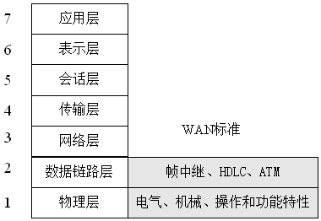
9.1 广域网
9.1.2 WAN标准
  对应OSI参考模型的第1层和第2层

Slide 4
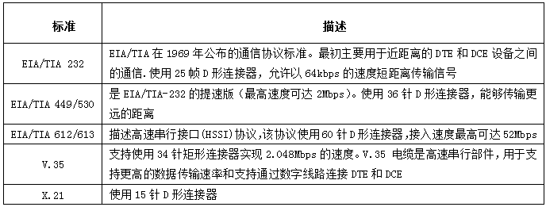
9.1 广域网
WAN物理层
  定义了通信服务提供商提供的服务所需的电气、机械、操作和功能特性
  描述DTE(Data Terminal Equipment，数据终端设备)和DCE(Data Communications Equipment，数据通信设备)之间的接口

Slide 5
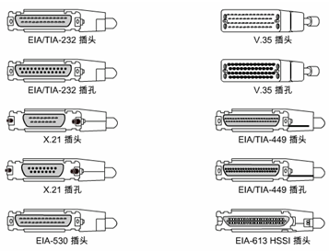
9.1 广域网
WAN对应的连接器

Slide 6
9.1 广域网
WAN数据链路层
  将接收到的网络层数据进行第2层数据链路层协议的封装，定义如何封装数据帧
  封装协议的选择取决于WAN技术和设备
  WAN数据链路协议包括:
    X.25
    HDLC
    PPP
    帧中继
    ATM技术

Slide 7
9.1 广域网
9.1.3 WAN设备
  WAN 交换机（ATM、帧中继、X.25、电话交换机）
  接入服务器 （集中处理拨入和播出用户通信）
  CSU/DSU (Channel Service Unit/Data Service Unit ，信道服务单元/数据服务单元 )
  路由器
    提供网际互连和用于连接ISP网络的WAN接入接口
  调制解调器

Slide 8
9.1 广域网
9.1.4 数据交换技术
  电路交换
    是指在每次通信之前通过电信服务提供商网络在通信的两端建立一条专用的电路
    电路交换需经过电路建立、数据传输，电路拆除三个过程
    ISDN和PSTN都是电路交换WAN方案的一种

Slide 9
9.1 广域网
9.1.4 数据交换技术-续
  分组交换
    是一种存储转发的交换方式
    以分组为单位进行存储转发
    是计算机网络中使用最广泛的一种交换技术

Slide 10
9.1 广域网
9.1.4 数据交换技术-续
  虚电路
    SVC (Switched Virtual Circuits，交换虚电路)
      要通信时先建立电路，然后发送数据，通信结束后拆除虚电路
      SVC用于在设备之间断续传输数据的情况
    PVC (Permanent Virtual Circuits，永久虚电路)
      如同专线一样
      无需呼叫建立和拆除电路过程，可直接进行数据传输

Slide 11
本地环路
  通常是租用线路，承载几条VC，将ＣＰＥ（用户驻地设备）连接到服务提供商的ＰＯＰ（网络节点）
  也称为“最后一公里”技术
  包括模拟拨号、ＩＳＤＮ、租用线路、电缆、数字用户线路（ＤＳＬ）、帧中继和无线技术

Slide 12
9.1 广域网
9.1.5 WAN接入技术
  电路交换 WAN 技术
    模拟拨号
      利用现有的电话线路，通过Modem，使用PSTN作为通信线路实现低速的远程连接
      下载速率可达56 kbps，上传最高速率为33.6 kbps
    ISDN （Integrated Service Digital Network，综合业务数字网络）
      是一种电路交换技术
      基于传统电话网的综合业务数字网
      以传统电话线传输数字信号
      也被称为“一线通”

Slide 13
9.1 广域网
ISDN
  使用 64 kbps B信道用来传输话音、数据和图像等用户信息流
  D信道主要用于传输信令信息（控制信息），负责承载建立和终止呼叫的相关信息
  分两种：
    BRI（Basic Rate Interface，基本速率接口）
      提供两个 64 kbps B 信道和一个 16 kbps D 信道
      最高传速速率是64×2+16=144kbit/s
    PRI（Primary Rate Interface，主速率接口）
      北美和日本标准是（23B+D）
      其他地区标准是（30B+D）

Slide 14
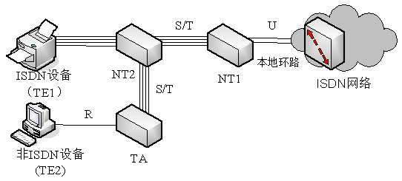
9.1 广域网
ISDN设备和参考点

Slide 15
9.1 广域网
9.1.5 WAN接入技术–续
  分组交换 WAN 技术
    X.25
      全称是“在公用数据网上以分组方式工作的数据终端设备DTE和数据通信设备DCE之间的接口”
      可靠性高，可以进行多路复用 ，具有流量控制和拥塞控制技术，支持多种网络层协议
    ATM (Asynchronous Transfer Mode，异步传输模式)
      能够通过私有和公共网络传输语音、视频和数据
      ATM 信元的长度总是固定的，即 53 字节，包含一个 5 字节的 ATM 头和48 字节的 ATM 负载
    帧中继
      是X .25的简化版，不提供错误控制和流量控制

Slide 16
9.1 广域网
9.1.5 WAN接入技术–续
  专用线路
    点对点线路通常向运营商租用，因此叫做租用线路
    其价格通常取决于所需的带宽及两个连接点之间的距离
    提供永久专用带宽，广泛用于楼宇 WAN

Slide 17
9.1 广域网
9.1.5 WAN接入技术–续
  Internet接入方式
    DSL采用先进的数字编码技术和调制解调技术使用现有的双绞电话线或光纤传输高带宽的数据
    Cable Modem提供永久在线的连接，与有线电视共享传输介质
    无线宽带可通过WiFi(Wireless Fidelity)、WiMax(Worldwide Interoperability for Microwave Access)等技术接入Internet

Slide 18
数据统计
我国对外接口带宽
  中国互联网络信息中心(CNNIC)在京发布
  网络国际出口带宽截至2017年6月,中国国际出口带宽为7,974,779Mbps。

Slide 19
9.2 HDLC
9.2.1 HDLC的概念
  High level Data Link Control，高级数据链路控制
  是面向比特的同步数据链路层协议
  采用同步串行传输，可以在两点之间提供无错通信
  HDLC帧头和帧尾都是一个 8 位“01111110”进行标志

Slide 20
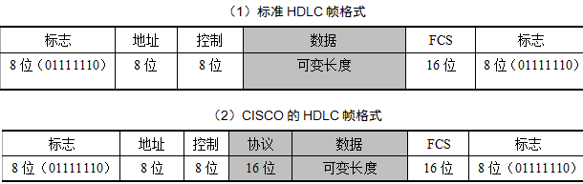
9.2 HDLC
HDLC帧格式

Slide 21
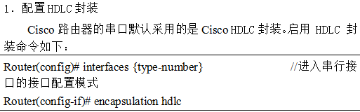
9.2 HDLC
9.2.2 HDLC的配置

Slide 22
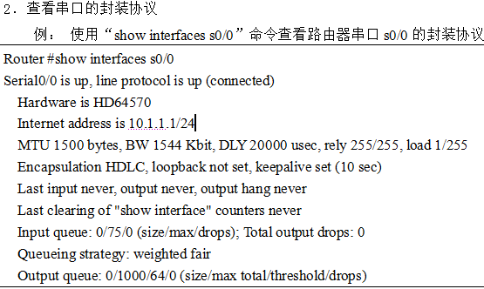
9.2 HDLC

Slide 23
9.3 PPP
9.3.1 PPP的概述
  Internet数据链路层协议主要有两种：
    SLIP（Serial Line IP，串行线路IP协议）
    PPP（Point to Point Protocol ，点对点协议）
      是目前最常用的一种广域网协议
      可以工作在任何 DTE/DCE 接口，如S-232-C、RS-422、RS-423 或 V.35
      内置安全机制，通过 PAP 和 CHAP进行身份验证

Slide 24
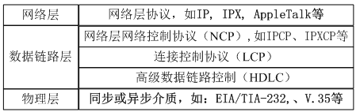
9.3 PPP
PPP分层体系结构
  使用LCP（Link Control Protocol，链路控制协议）发起对链路的建立、配置、管理和测试，协商和设置控制选项
  使用NCP（Network Control Protocol，网络控制协议）建立和配置多种网络层协议（如IPCP、IPXCP），允许多个网络层协议在同一条通信链路上运行

Slide 25
9.3 PPP
9.3.2 建立PPP会话
  链路建立阶段（LCP）
  链路质量检测
  网络控制协商阶段（NCP）
  链路终止

Slide 26
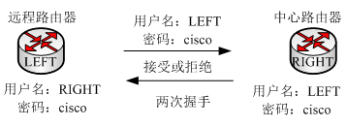
9.3 PPP
9.3.3 PPP身份验证协议
  PAP （Password Authentication Protocol，密码验证协议）
    通过两次握手机制
    采用明文方式进行验证

Slide 27
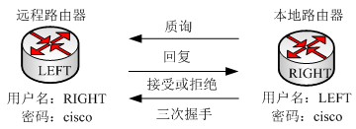
9.3 PPP
9.3.3 PPP身份验证协议 –续
  CHAP（Challenge Handshake Authentication Protocol，质询握手验证协议）
    使用三次握手机制
    通过不断变化的质询消息来防止回放攻击

Slide 28

9.3 PPP
9.3.4 PPP的配置
  建立本地口令数据库，定义验证远端路由器所需的用户名和密码
  定义接口封装类型

Slide 29
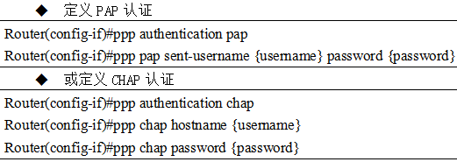
9.3 PPP
9.3.4 PPP的配置-续
  定义PPP的身份认证方法

Slide 30
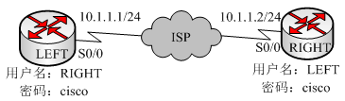
PPP的配置实例
在保证串行链路连通的情况下，将路由器LEFT、RIGHT串口的封装协议改为PPP，并配置PAP验证。
假设路由器LEFT为远程路由器，路由器RIGHT为中心路由器

Slide 31
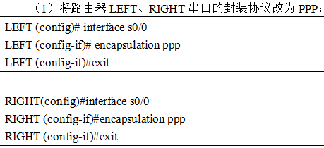
PPP的配置实例-续

Slide 32
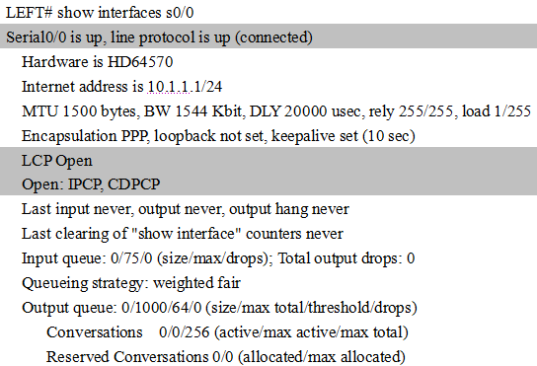
PPP的配置实例-续
（2）用“show interfaces s0/0”命令检验路由器LEFT

Slide 33

PPP的配置实例-续
（3）测试路由器LEFT、RIGHT之间的连通性

Slide 34
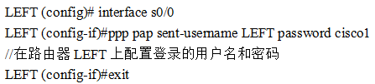
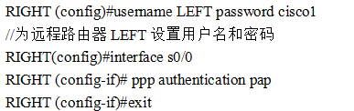
PAP的验证配置实例
在路由器LEFT、RIGHT之间配置PAP单向验证

Slide 35


PAP的验证配置实例-续
配置PAP双向验证

Slide 36
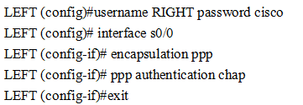
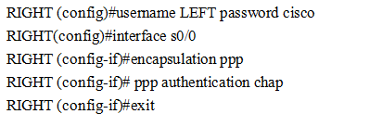
CHAP的验证配置实例
将路由器LEFT、RIGHT的PPP验证配置为CHAP验证，密码为“cisco”

Slide 37
9.4 帧中继
9.4.1 帧中继的概念
  是一种在物理层和数据链路层工作的WAN协议
  是 X.25 协议的简化版
  在链路层实现链路复用，不提供纠错、排序和寻址等功能
  充分利用了网络资源，提高了有效性和灵活性
  具有吞吐量高、时延低、适合突发性业务等特点

Slide 38
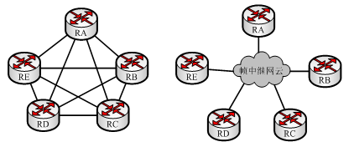
9.4 帧中继
9.4.1 帧中继的概念-续
  帧中继允许众多用户共享带宽，允许用户在网络较空闲的时候以高于所承诺的速率进行传输
  每个路由器只要通过一个串口、一条线路就可以连接到帧中继网云

Slide 39
9.4 帧中继
帧中继技术的三种情况
  当用户需要数据通信，其带宽要求为64kbit/s~2Mbit/s，而参与通信的各方多于两个时
  通信距离较长时
  当数据业务量为突发性时

Slide 40
9.4 帧中继
DLCI
  DLCI（Data-Link Connection Identifier，数据链路标识符）
  是在源和目的设备之间标识逻辑虚电路的一个数值
  实际上是帧中继网络的第2层地址
  同一物理线路上的多条虚电路通过DLCI进行区分
  必须知道IP和下一跳的映射才能进行数据的封装

Slide 41
9.4 帧中继
LMI
  LMI（Local management interface，本地管理接口）
  是用户设备和帧中继交换机之间的信令标准
  负责管理设备之间的连接、维护设备之间的连接状态
  Cisco路由器支持三种LMI类型：
    Cisco：原始 LMI 扩展
    Ansi：对应于 ANSI 标准 T1.617 Annex D
    Q933a：对应于 ITU 标准 Q933 Annex A

Slide 42
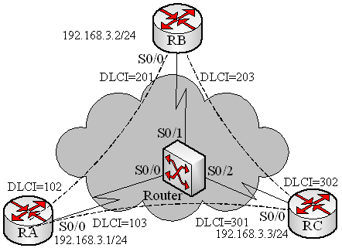
9.4 帧中继
9.4.2 帧中继的基本配置

Slide 43
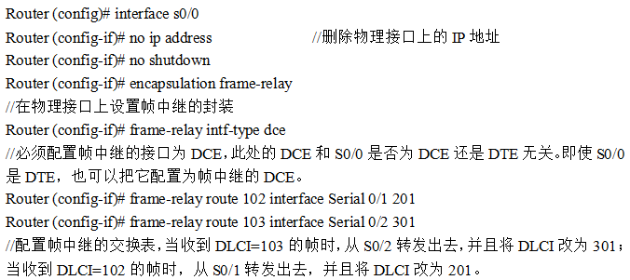
9.4 帧中继
（1）开启帧中继交换功能
（2） 对帧中继交换机的s0/0进行相关的配置

Slide 44
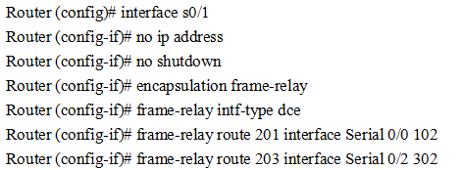
9.4 帧中继
（3） 对帧中继交换机的s0/1进行相关的配置，命令如下：

Slide 45
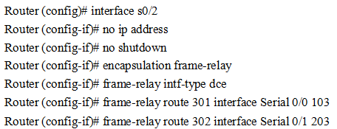
9.4 帧中继
（4）对帧中继交换机的s0/2进行相关的配置，命令如下：

Slide 46
9.4 帧中继
帧中继（路由器）的基本配置
  步骤如下：
  ① 设置接口的 IP 地址；
  ② 在接口启用帧中继封装；
  ③ 配置动态或静态地址映射。

Slide 47
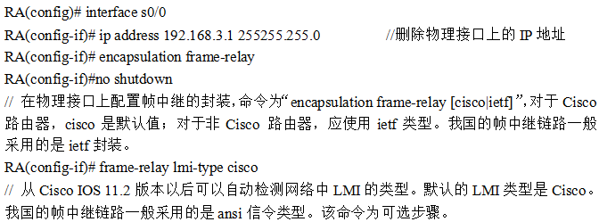

9.4 帧中继
配置路由器RA的帧中继接口

Slide 48
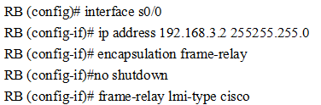
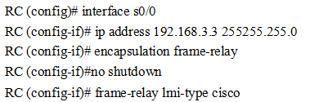
9.4 帧中继
配置路由器RB和RC的帧中继接口

Slide 49
9.4 帧中继
配置静态帧中继映射
  一种是静态映射，由管理员手工输入
  另一种是动态映射，依靠逆向 ARP 将下一跳的网络协议地址解析为本地 DLCI 值
    protocol是网络层协议的类型
    protocol-address是目的路由器的网络层地址
    dlci是逆向ARP信息在本地接口的DLCI号

Slide 50
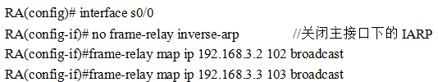


9.4 帧中继
配置静态帧中继映射-续

Slide 51
9.4 帧中继
子接口
  可以将一个物理接口分割为多个被称为子接口的虚拟接口
  子接口实际上是一个逻辑接口
  子接口有两种类型：
    点对点（point-to-point）
    点对多点（multipoint）

Slide 52
9.4 帧中继
配置子接口
  子接口是通过物理接口加上点号 (.) 和子接口号来命名
  子接口可以是1～4，294，967，293之间的任意值
  可以在一个串口上设置多条虚电路，并且将每个虚电路配置为一个子接口

Slide 53
9.4 帧中继
配置帧中继点到点子接口实例
  ① 删除物理接口上的IP地址
  ② 设置帧中继的封装。
  ③ 创建并配置逻辑接口
  ④ 配置 IP 地址并设置带宽。
  ⑤ 该子接口上配置本地 DLCI

Slide 54
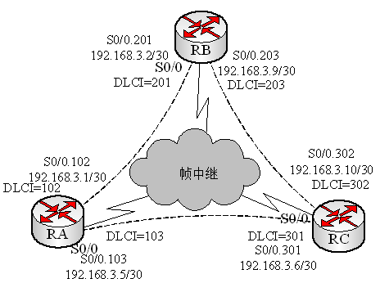
9.4 帧中继
路由器RA的S0/0.102子接口连接到RB，S0/0.103子接口连接到RC

Slide 55
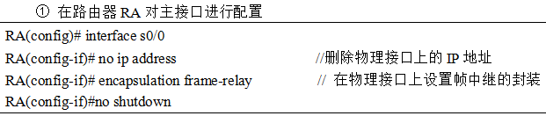
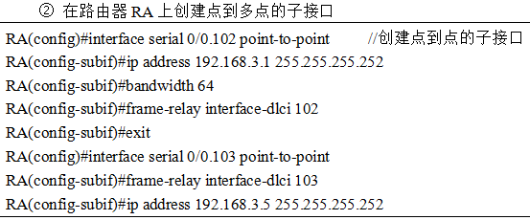
9.4 帧中继

